Slide 1
Loshitech

Slide 2

Introducción!
TWITCH
Plataforma de streaming que permite realizar transmisiones en vivo.
Diversas categorías: Juegos, Just Chatting, música, y más.

Slide 3
Contexto
DE LA SIMULACIÓN

Slide 4
Palabras clave
ANUNCIOS
Laterales - comunes
Pausas publicitarias
Software AdBlock
40% de usuarios lo utilizan

Slide 5
Palabras clave
VISUALIZACIONES
Pendientes de facturación
Visualizaciones facturadas
CLICKS EN ANUNCIOS

Slide 6
Palabras clave
EVENTOS
ESTACIONES
DROPS

Slide 7
Comportamiento durante un evento
Límite de drops entre 1000 y 3000 unidades
Un drop aleatorio cada 1000 visualizaciones
45% aumento de costo
10% clicks comunes
18% clicks pausas publicitarias

Slide 8
Palabras clave
PRESUPUESTO
Días normales
Días de evento
FACTURACIÓN ANUAL

Slide 9
Dias Normales
Días de Evento
Anuncios comunes
Anuncios comunes
0.5 - 1 dólar
0.725 - 1.45 dólares
30% - 34% clicks
20% - 24% clicks
Pausas Publicitarias
Pausas Publicitarias
1 - 2 dólares
1.45 - 2.9 dólares
40% - 42% clicks
58% - 60% clicks

Slide 10
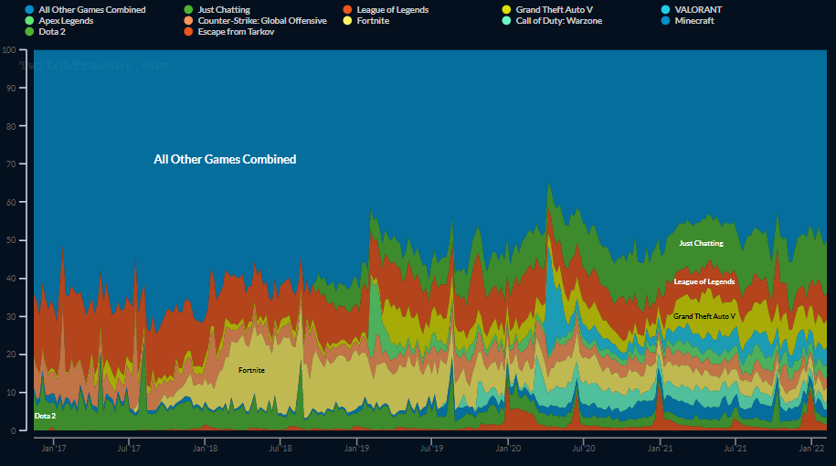
Obtención de datos

Slide 11
1.
Variables del modelo
Acrónimos y descripción

Slide 12
DATOS
VLL
Visualizaciones diarias de League of Legends.
Varía entre 103.746 y 662.097.
CAC
Costo por anuncio común.
Varía entre 1 y 4 dólares.
CPP
Costo por pausa publicitaria.
Varía entre 4 y 10 dólares.
CD
Cantidad de drops a otorgar por evento.
Varía entre 1.000 y 3.000 unidades.

Slide 13
DATOS
PCPP
Porcentaje de clicks en pausas publicitarias.
Varía entre 40% y 42%.
Y durante eventos aumenta un 18% más
PCAC
Porcentaje de clicks en anuncios comunes.
Varía entre 20% y 24%.
Y durante eventos aumenta un 10% más

Slide 14
Variables de control
PPP
Porcentaje de visualizaciones destinadas a pausas publicitarias.
PDN
Presupuesto diario durante días normales.
Dado en dólares.
PDE
Presupuesto diario durante eventos.
Dado en dólares.

Slide 15
Variables de resultado
CN
Costo durante días normales.
Dado en dólares.
CE
Costo durante eventos.
Dado en dólares.
CCN
Cantidad de clicks sobre anuncios durante días normales.
CCE
Cantidad de clicks sobre anuncios durante el evento.

Slide 16
Variables de resultado
PVP
Porcentaje de visualizaciones perdidas por límites en el presupuesto

Slide 17
VARIABLE DE ESTADO
VPP
Visualizaciones pendientes de facturación.

Slide 18
2.
Metodología de la simulación
Intervalo seleccionado

Slide 19
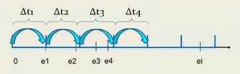
METODOLOGÍA DE LA SIMULACIÓN
Elección
Los datos obtenidos por métricas y análisis son brindados en densidad, es decir, una cantidad de eventos (sean visualizaciones, cantidad de drops, etc) que suceden en un determinado período de tiempo.
Valor delta T:
El intervalo de tiempo seleccionado es de 1 (uno) día, dado que, por las métricas obtenidas se conocen las visualizaciones diarias del juego donde el negocio desea invertir.

Slide 20
3.
Eventos
Que ocurren durante la simulación

Slide 21
Avance en el tiempo a intervalos constantes
1 (uno) día
Duración de la simulación: 10.000 días

Slide 22
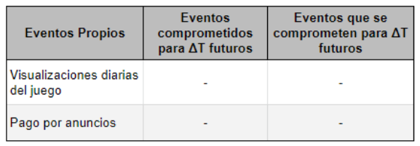

Tablas de eventos y eventos futuros

Slide 23
4.
Modelo y Ejecución
Diseño del modelo y uso de herramientas de simulación

Slide 24
HERRAMIENTA DE SIMULACIÓN
STELLA
Es un programa que permite modelar y realizar una simulación de sistemas de manera gráfica a través de símbolos.
Para modelar y realizar la simulación utilizando la metodología ΔT constante decidimos optar por este programa por su facilidad de uso y su acotada curva de aprendizaje además de arrojar resultados muy precisos.

Slide 25



SÍMBOLOS EN STELLA
VARIABLE DE ALMACENAMIENTO
Tienen valor inicial y varían durante toda la corrida.
VARIABLE DE FLUJO
Es la encargada de sumar o restar a las variables de almacenamiento.
FUNCIÓN O CONSTANTE
Poseen una ecuación o un valor en caso de ser una constante.

Slide 26
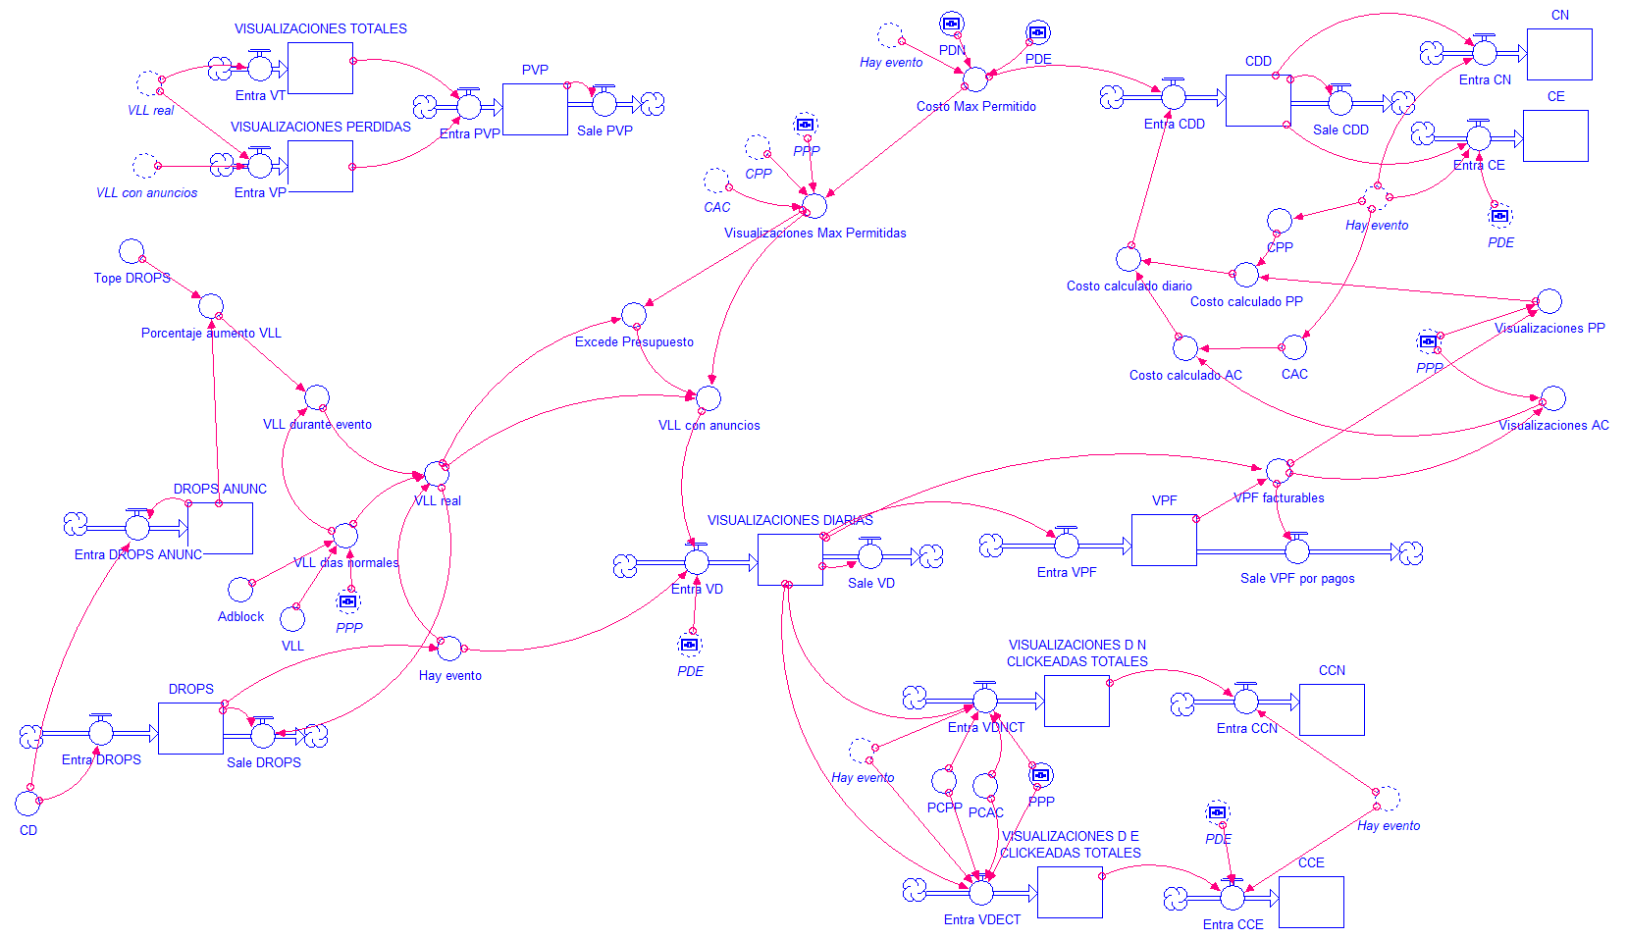

Slide 27
Resultados

Slide 28
ESCENARIOS DE LA SIMULACIÓN
REAL
Aquel que ocurre por el análisis de inversión en publicidad y los costos de Twitch.
OPTIMISTA
Que nos permita obtener mayor cantidad de clicks con un costo bajo.
PESIMISTA
Aquel que presenta poca cantidad de clics respecto al costo de los mismos.

Slide 29
Valores de entrada para escenarios
 | PORCENTAJE DE VISUALIZACIONES DESTINADAS A PAUSAS PUBLICITARIAS | PRESUPUESTO NORMAL PARA PUBLICIDAD (U$D) | PRESUPUESTO DE EVENTOS PARA PUBLICIDAD (U$D)
REAL | 40% | 90.808,00 (3,5%) | 116.753,00 (4,5%)
OPTIMISTA | 0% | 129.726,00 (5%) | 129.726,00 (5%)
PESIMISTA | 100% | 64.863,00 (2.5%) | 64.863,00 (2.5%)

Slide 30
Valores de los resultados obtenidos
 | Costo durante días normales (U$D) | Costo durante el evento (U$D) | Cantidad de clicks sobre anuncios durante días normales | Cantidad de clicks sobre anuncios durante eventos | Porcentaje de visualizaciones perdidas
REAL | 745.128.411,00 | 93.259.917,00 | 269.350.050.235 | 2.726.208.208 | 84.63%
OPTIMISTA | 959.287.163,00 | 125.307.600,00 | 491.781.447.653 | 6.374.731.064 | 51.55%
PESIMISTA | 527.333.620,00 | 41.286.701,00 | 174.818.141.573 | 896.898.400 | 94.7%

Slide 31
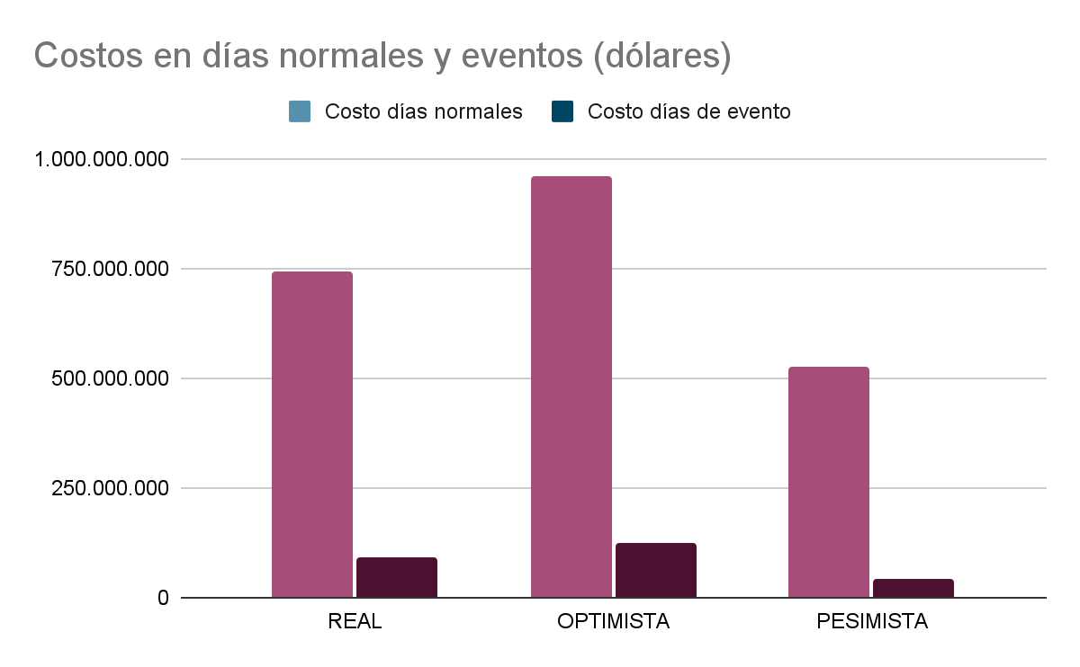
*Valores dados en dólares

Slide 32
5.
CONCLUSIONES
A partir de los resultados obtenidos

Slide 33
Conclusiones adicionales
 | Costo total (U$D) | Cantidad de clicks totales | Costo cada 100.000 clicks (U$D)
REAL | 838.388.328,00 | 272.076.258.443 | 308,14
OPTIMISTA | 1.084.594.763,00 | 498.156.178.717 | 217,72
PESIMISTA | 568.620.321,00 | 175.175.039.973 | 323,60

Slide 34
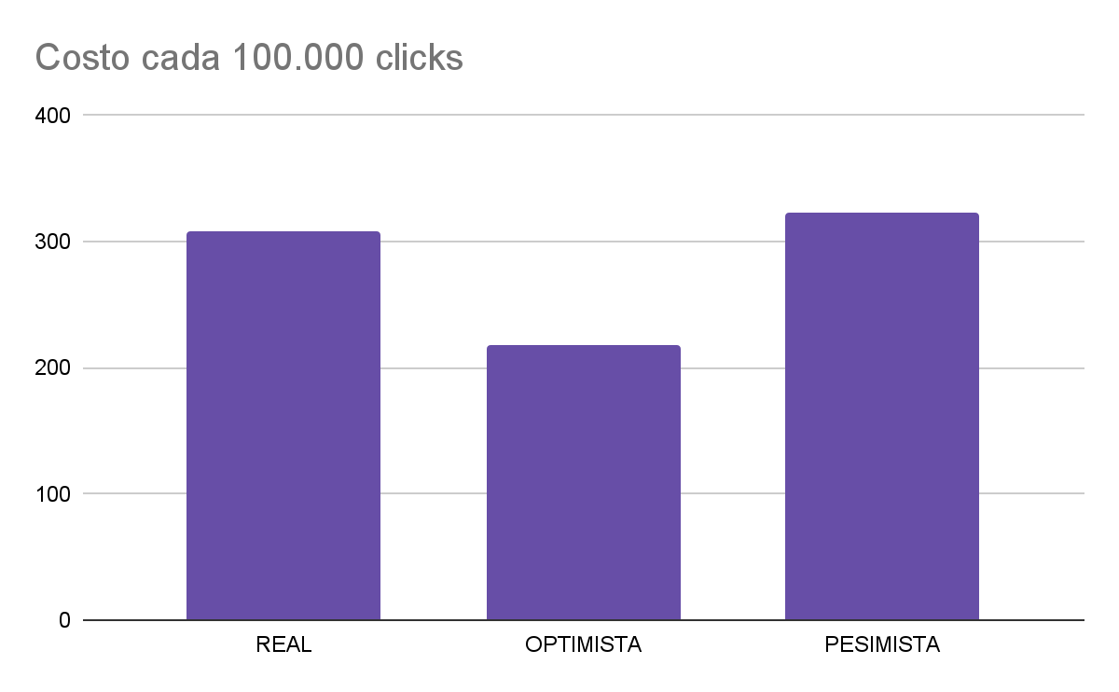
*Valores dados en dólares

Slide 35
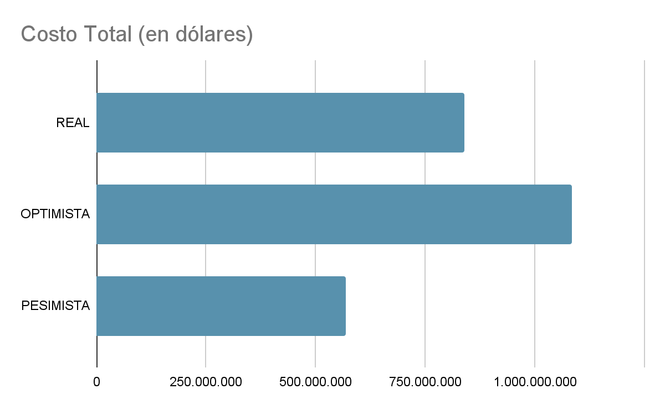
*Valores dados en dólares

Slide 36
U$D 308,14
U$D 217,72
U$D 323,60
Escenario sugerido:
ESCENARIO OPTIMISTA
Mejor relación costo-clicks
Costo por 100.000 clicks en
escenario real
Costo por 100.000 clicks en
escenario optimista
Costo por 100.000 clicks en
escenario pesimista

Slide 37
Gracias!
Preguntas?
Integrantes:
Camila Margni
Franco Fresno
Martin Izraelski

